Slide 1
Леонід Глібов.
Байки
“Муха і Бджола”,
“Жаба й Віл”. Алегоричні образи

Slide 2
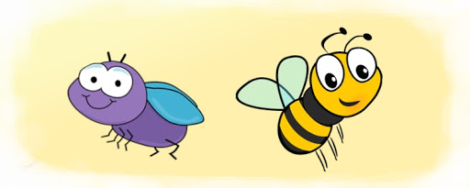
Байка “Муха і Бджола”
Кажуть, що нахабство — друге щастя. Про тих, хто користується таким девізом у житті, в алегоричній формі говорить Л. Глібов у байці “Муха й Бджола”.
Бджола — трудяща людина, яка не може без праці. хоче жити чесно заробленим.
Муха — це та людина, що живиться чужою працею, нахабно забирає придбане, зроблене іншими, ще й хизується при цьому. Таких людей-нероб зневажали раніше й зневажають тепер.

Slide 3
Весною Муха-ледащиця
Майнула у садок
На ряст, на квіти подивиться,
Почуть Зозулин голосок.
От примостилась на красолі
Та й думає про те,
Що як то гарно жить на волі,
Коли усе цвіте.
Сидить, спесиво поглядає,
Що робиться в садку;
Вітрець тихесенько гойдає,
Мов панночку яку...
Побачила Бджола близенько:
— Добридень! — каже їй. —
Оддиш хоч трохи, моя ненько,
Сідай отут мерщій.
— Та ніколи мені сидіти, —
Одвітує Бджола, —
Вже час до пасіки летіти:
Далеко від села.
— Яка погана, — Муха каже, —
На світі доленька твоя:
Раненько встане, пізно ляже...
Мені б отак — змарніла б я,
За тиждень би головоньку схилила.
Моє життя, голубко мила, —
Талан як слід:
Чи де бенкет, чи де обід
Або весіллячко, родини, —
Такої гарної години
Ніколи не втеряю я:
І їм, і ласую доволі, —
Не те що клопоти у полі
І праця бідная твоя! –
На річ таку Бджола сказала:
— Нехай воно і так;
Та тільки он що я чувала,
Що Муху зневажає всяк,
Що де ти не поткнешся
Або до страви доторкнешся, —
Тебе ганяють скрізь:
Непрохана не лізь.
— Стару новинку, — каже Муха, —
Десь довелось тобі почуть!..
Запевне, дурень дурня слуха...
Велике діло — проженуть!
Не можна в двері — я в кватирку
Або пролізу в іншу дірку –
І зась усім!
Нехай ся байка мухам буде,
Щоб не сказали часом люде,
Що надокучив їм.

Slide 4
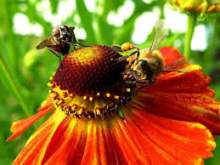
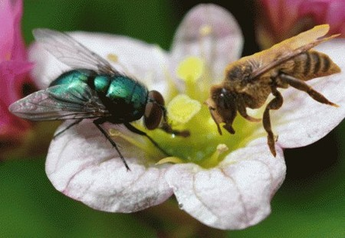
Тема: зображення зустрічі Мухи й Бджоли, в якій кожна висловила свого життя та покритикувала іншу.
Ідея: уславлення працьовитості, творчого натхнення, вміння раціонально використовувати час (Бджола); засудження ледарства, безпечності; прагнення жити за рахунок інших, задовольняючи власні потреби(Муха).
Основна думка: пошану і повагу має той у суспільстві, хто працює заради інших, приносить користь, марно не витрачає часу; ледарі — непрохані гості.
Мораль байки: засудження нероб та ледарів.

Slide 5
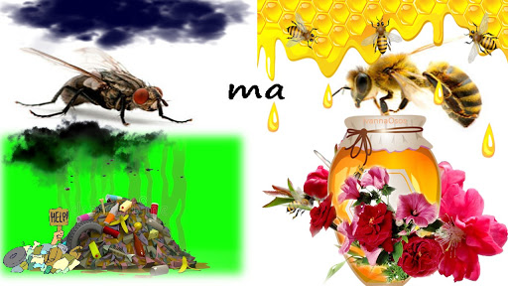
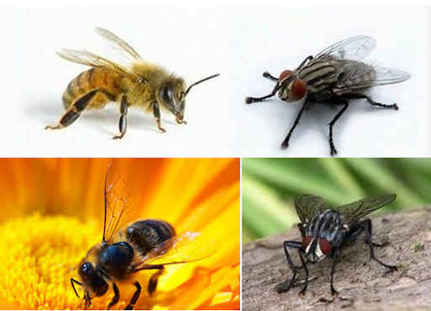
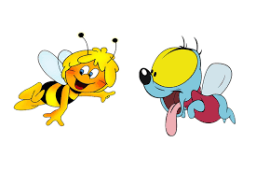
Композиція:
Байка побудована на протиставленні двох героїнь (Муха і Бджола), їх ставленні до праці, розваг, власного призначення в житті.
Експозиція: зустріч читача з Мухою, що живе безтурботно, мов панночка.
Зав’язка: розмова Мухи з Бджолою: сенс життя у розкоші, святкуваннях чи у повсякденній сумлінній праці? Кульмінація: непорозуміння між Мухою і Бджолою. Розв’язка: мораль байки.
Характеристика героїв байки:
Бджола -працьовита, відповідальна, економна (вміє раціонально використовувати час).
Муха – ледача, хвалькувата, безпечна, настирлива,безтурботна.

Slide 6

Байка “Жаба й Віл”

Slide 7
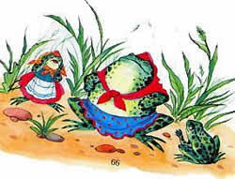
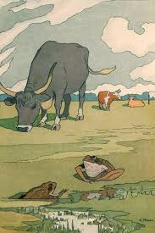
Раз Жаба вилізла на берег подивиться
Та й трошечки на сонечку погріться.
Побачила Вола
Та й каже подрузі тихенько
(Вигадлива була!):
— Який здоровий, моя ненько!
Ну що, сестрице, як надмусь,
То й я така зроблюсь?
От будуть жаби дивуваться!
— І де вже, сестро, нам рівняться... —
Казать їй друга почала;
А та не слуха... дметься... дметься...
— Що, сестро, як тобі здається,
Побільшала хоч трохи я?
— Та ні, голубонько моя!
— Ну, а теперечки? Дивися!
— Та годі, сестро, схаменися! –
Не слуха Жаба, дметься гірш,
Все думає, що стане більш.
Та й що, дурна, собі зробила?
З натуги луснула — та й одубіла!
Такі і в світі жаби є,
Прощайте, ніде правди діти;
А по мені — найлучче жити,
Як милосердний Бог дає.

Slide 8

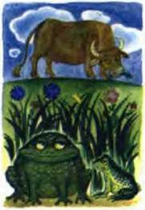
Тема: зображення жаби, яка намагалася позмагатися з волом стосовно розміру, в результаті «з натуги луснула — та й одубіла».
Ідея: засудження на прикладі жаби негативних людських вад, а саме: жадібності, заздрості, пихатості, хвалькуватості.
Основна думка: «…найлучче жити, як милосердний Бог дає».
Мораль: автор звертає увагу на застосовування тих реальних власних можливостей, які «милосердний Бог дає».
Герої байки “Жаба і віл”: Жаба, її подруга-сестра, Віл, автор.

Slide 9

Композиція
Вступ: Жаба вилізла на берег подивитися і трохи погрітися і, побачивши Вола, вирішила з ним позмагатися.
Основна частина: змагання Жаби з Волом; намагання подруги-сестри Жаби довести їй марність цієї справи.
Закінчення: шкода, яку заподіяла Жаба собі — самознищення.
Байка Л. Глібова розповідає про Жабу, яка, побачивши Вола, захотіла ти такою великою, як він. Заздрість примусила її надиматися, поки ! луснула, хоч подруга й застерігала її про небезпеку. Це алегорична картина, яка висміює людей, що прагнуть досягти того, що виходить межі їхніх можливостей. Причому йдеться не про щось необхідне, суспільно корисне, а про звичайні забаганки. Автор у кінці виводить мораль: треба жити так, “як милосердний Бог дає”, тобто відповідно до своїх можливостей та здібностей.
Байка побудована у формі динамічного діалогу, з емоційно забарвленою лексикою (голубонька, одубіла та ін.).

Slide 10
Домашнє завдання
Прочитати скорочено повість «Пригоди Робінзона Кукурудзо» Всеволода Нестайко

